Slide 1
85 лет Иркутской области
Неприметное крестьянское село Тулун росло очень медленно и длительно. Только после того, как в 1762 году через Тулун прошел Московский тракт, село стало застраиваться и разрастаться.
Выгодное положение села на перекрестке трех трактов-Московского, Братско-Усть-Кутского и Икейского, хорошие условия для полеводства и скотоводства определили быстрый рост села.
Постановлением ВЦИК от 05.09.1927 года селение Тулун преобразовано в город. С этой даты город начинает приобретать свое лицо центра промышленного, административно-торгового и крупного сельскохозяйственного района. Особенно быстро стала развиваться промышленность в послевоенные годы.

Slide 2
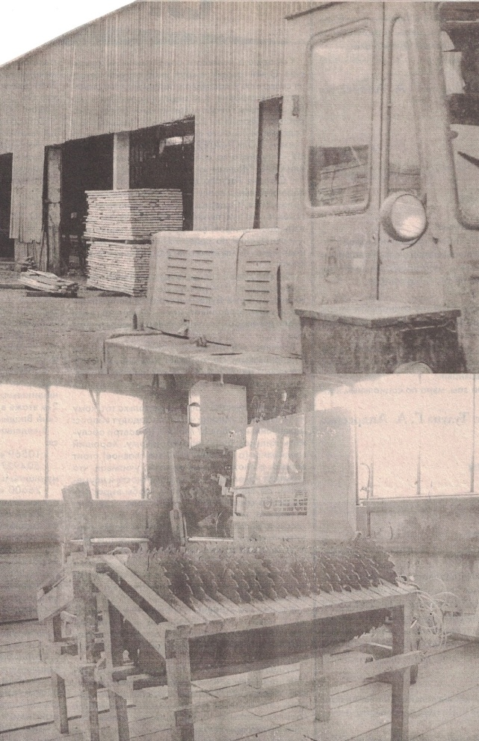
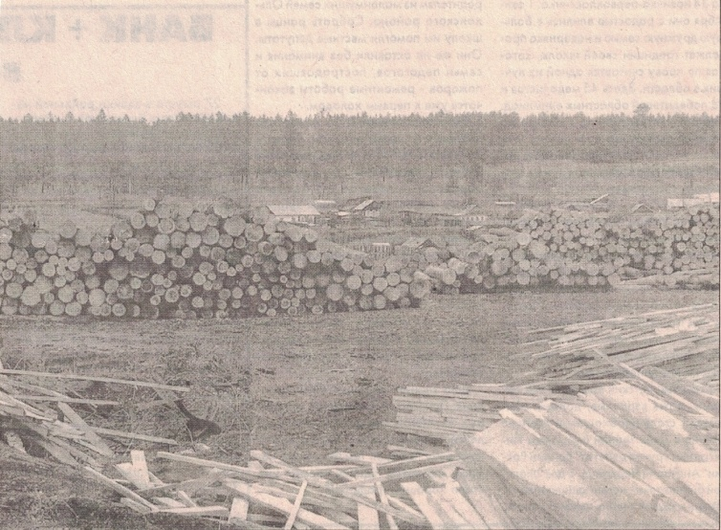
Тулунский лесодеревообрабатывающий комбинат (ЛДК)
27 октября 1927 года образован маленький лесопильный завод с единственной пилорамой. В 1968 году это был уже крупнейший лесодеревообрабатывающий комбинат. Цех лесопиления (лесокорпус) вырабатывал 240-250 тыс. куб. пиломатериалов. Это было в 2 раза больше, чем выдавалось всеми лесозаводами Иркутской области до революции в 1916 году.
Кроме того, комбинат вырабатывал детали домостроения, фиброцементные плиты, шпалы, брус и др. Продукция комбината пользовалась большим спросом и шла не только на стройки всей нашей страны, но и на экспорт. К 1968 году комбинат выработал и поставил народному хозяйству более 11 млн. рублей, пиломатериалов и более 15 млн. рублей шпал.

Slide 3
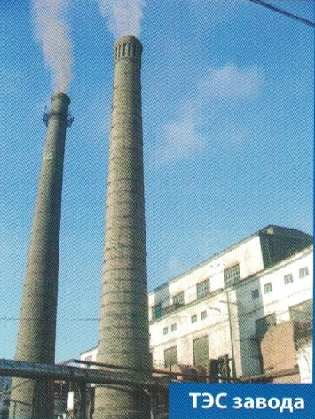
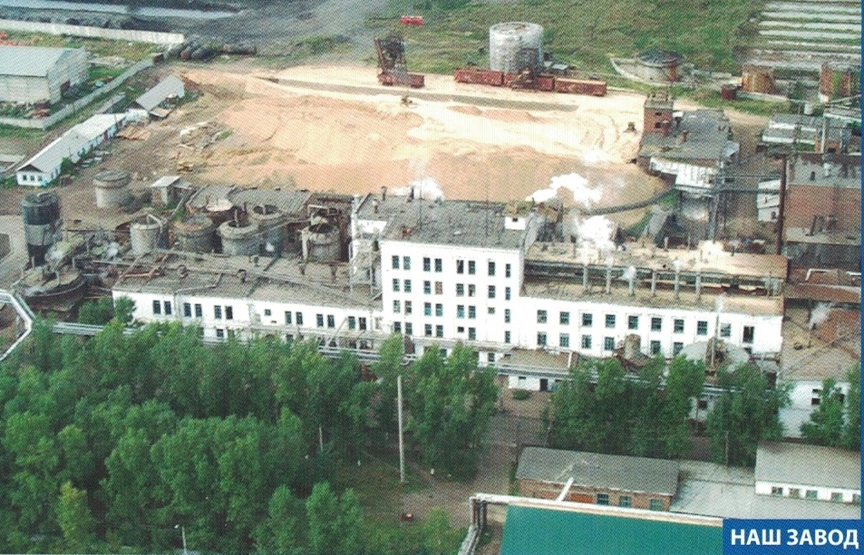
Тулунский гидролизный завод
выпускалось 15 млн. дал этилового спирта. В 1992 году завод получил разрешение от Госсанэпиднадзора на применение спирта в пищевых и медицинских целях. Тулунский гидролизный завод был одним из самых стабильно работающих предприятий микробиологической промышленности России.
К концу 2005 года несет убытки из-за уменьшения выпуска товарной продукции.
Завод введен в эксплуатацию в августе 1956 года с проектной мощностью 500000 декалитров в год.
До 1991 года гидролизное производство считалось крупной высокорентабельной подотраслью микробиологической промышленности имеющей свыше 40 заводов, на которых

Slide 4
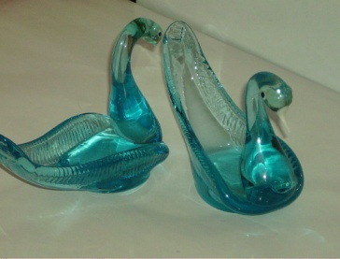
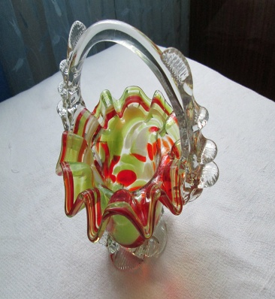
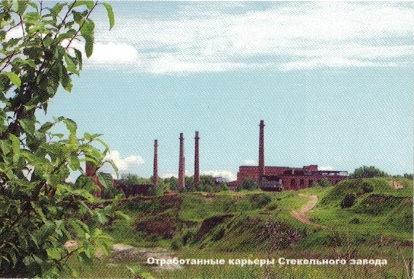
Тулунский стекольный завод
В 1963 году – пущен в эксплуатацию стекольный завод. Основной вид деятельности – производство строительного стекла (оконного и прокатного) и выпуск стеклотары: бутылка, стеклоплафон, банка.
На полках магазинов Тулуна , Иркутска, Ангарска, Братска и других городов области появились сортовая посуда Тулунского стекольного завода. Проектная мощность за 1968 год освоена на 94,8 %. В последующие годы завод наращивал мощности по выпуску продукции, и в первую
очередь за счет внедрения высокопроизводительной техники. Решением Арбитражного суда Иркутской области от завод ликвидирован, в связи с невозможностью восстановления платежеспособности, недостаточности текущих активов для покрытия текущих обязательств, низкой степени ликвидности предприятия.

Slide 5
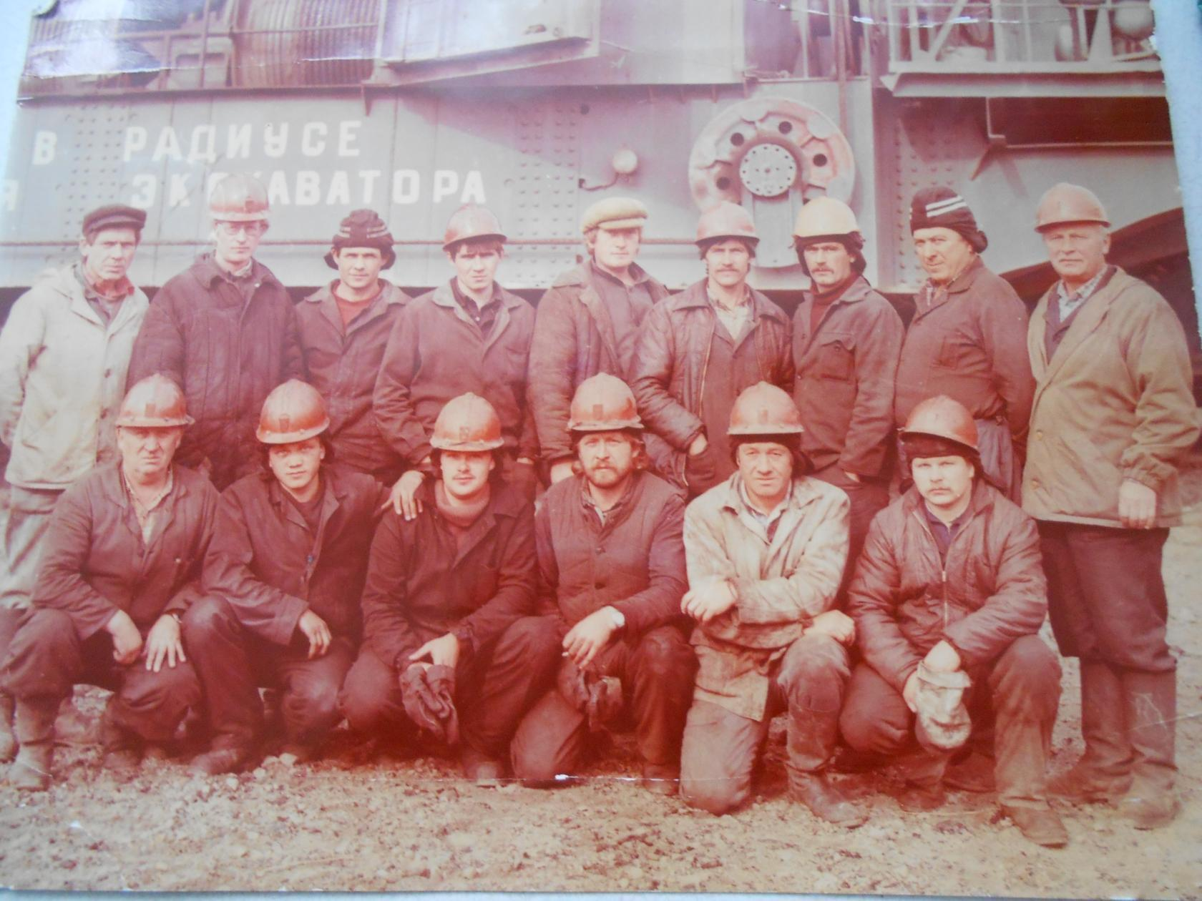
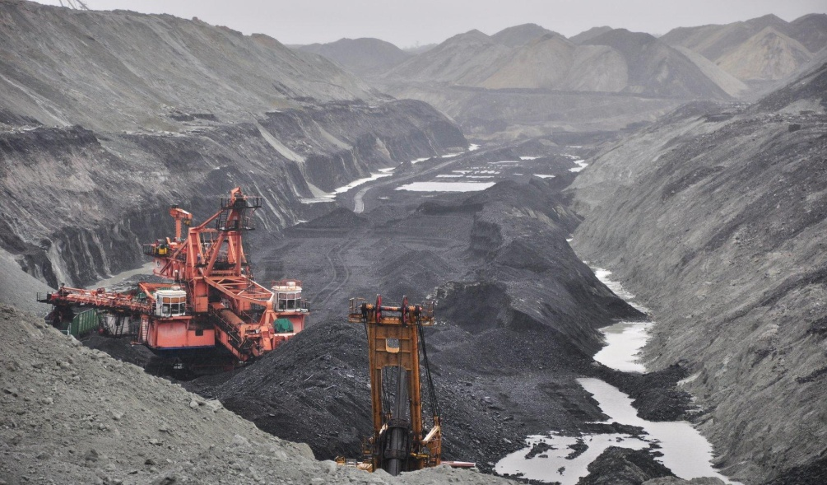
Тулунский, Азейский, Мугунский угольные разрезы
на Восточно-Сибирскую магистраль и его стали вывозить за пределы района и области.
Разрез «Азейский» с 1974 г. становится самым крупным предприятием в Восточно-Сибирском производственном объединении по добыче угля. Новая техника открыла дорогу для широкого освоения и новой прогрессивной технологии, научной организации труда и управления.
Разрез «Мугунский» Потребителями Мугунских углей являлись предприятия энергетики и жилищно-коммунального хозяйства Иркутской, Читинской, Сахалинской областей, Хабаровского края, республики Бурятия.
Основным видом видом деятельности разрезов являлось добыча и реализация бурого угля.
Разрез «Тулунский» 1960 гг. основными потребителями угля являются централи «Иркутсэнерго», а также промышленные и сельскохозяйственные предприятия района: Тулунского, Куйтунского, Нижнеудинского и Братского. С подведением к шахте железнодорожного пути, уголь получил выход

Slide 6
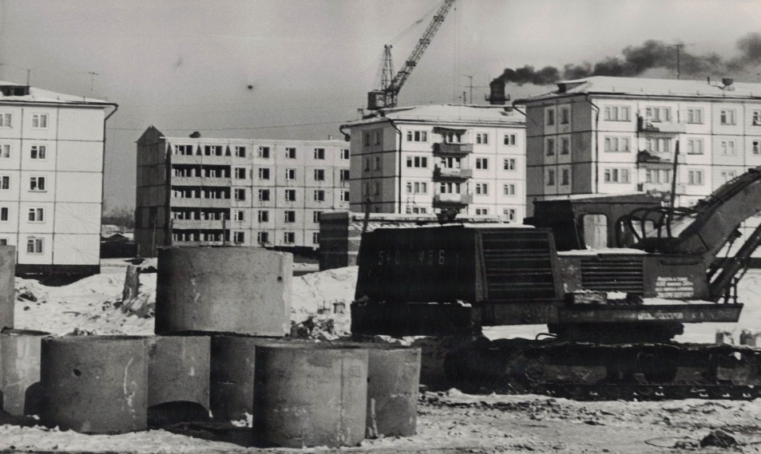
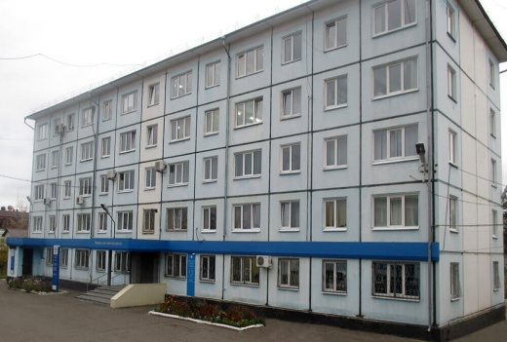
Строительно - монтажный трест «Востокпромстрой»
Функционировать трест начал с февраля 1968 года. Необходимость организации треста в городе. Тулуне обоснована ростом объемов подрядных строительно – монтажных работ в западной части Иркутской области.
Основными функциями и задачами треста являлись:
строительство и реконструкция промышленных предприятий, жилищных, гражданских, культбытовых и других объектов в соответствии с Государственным планом и обязательствами по договорам подряда при высоком качестве строительства.
своевременный ввод в действие предусмотренных планом и договорами подряда промышленных мощностей, жилой
площади и других объектов строительства. Улучшение инженерной подготовки строительных работ, концентрация трудовых, материальных и финансовых ресурсов на наиболее важных объектах, внедрение бригадного подряда, поточного метода строительства, применение крупнопанельного домостроения явились причиной успехов строителей в нашем городе. За годы 10 пятилетки введено в эксплуатацию более 30 объектов различного назначения общей стоимостью 34 млн. рублей. За счет всех источников финансирования построено 78,7 тыс. кв. м. жилья. Сдано в эксплуатацию 6 детских садов, профилакторий на 100 мест, гостиница на 90 мест, диспетчерско – командный пункт с залом ожидания на 35 мест в аэропорту. Сданы в эксплуатацию городские очистные сооружения. Начато строительство моста через р. Ию.
Здание МИФНС №6
(бывшая контора
треста «Востокпромстрой»)

Slide 7
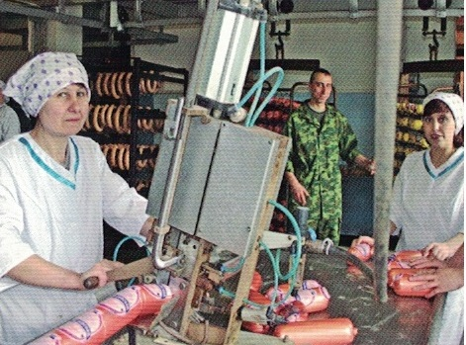
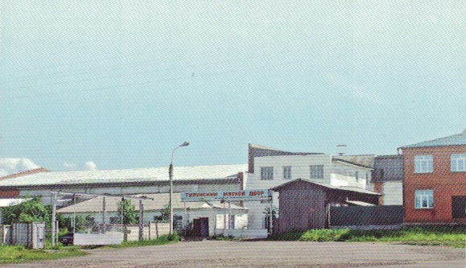
Тулунский мясокомбинат
В /1934/ году был образован Тулунский мясокомбинат «Иркутскмясопром», который занимался переработкой мясопродуктов, и изготовлением колбасных изделий, пельменей, котлет. 11 июня 1996 г. Акционерное общество открытого типа «Мясокомбинат Тулунский» был преобразован в открытое акционерное общество мясокомбинат «Тулунский».
В связи с ухудшением финансового состтоянимя комбината 14 июля 2003 года принято решение о ликвидации ОАО мясокомбинат «Тулунский»

Slide 8
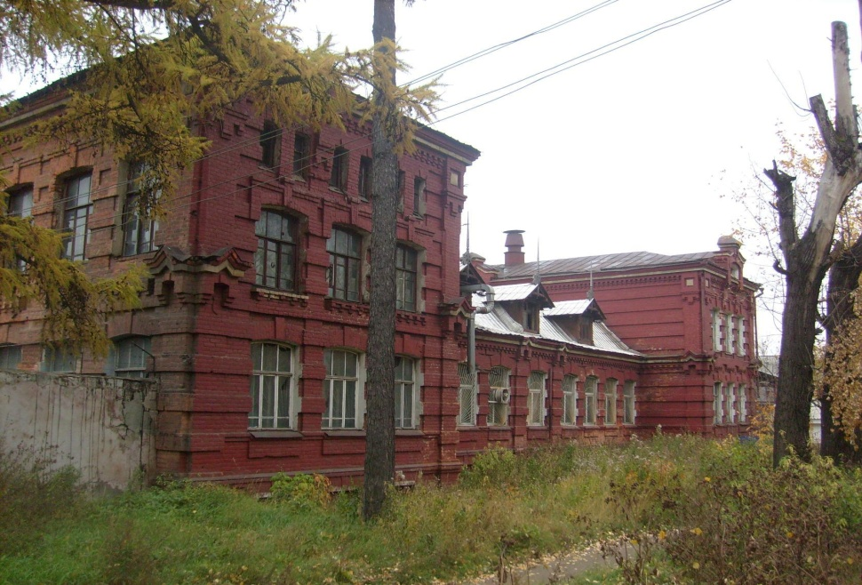
Тулунский водочный завод
11 сентября 1934 года образовано Главное управление спиртовой и водочной промышленности (Главспирт) Народного Комиссариата пищевой промышленности СССР (Наркомпищепром СССР). В это время Тулунский спиртоводочный завод стал называться Тулунским водочным заводом, входил в структуру Восточно – Сибирского производственного треста спиртовой и водочной промышленности Главспирта Наркомпищепрома СССР. Занимался розливом водки и крепленых вин. Имел 5 торговых точек для реализации продукции в объемах 64% и 36% Иркутского водочного завода «Кедр». Простои завода в 2000 году составили 5403 чел./дня.
В связи с прекращением действия лицензии на производство, хранение и поставки производственных спиртовых напитков приказом ОАО «Кедр» от 19.07.2006 № 92 с 20.07.2006 года во всех структурных подразделениях акционерного общества, в том числе и на Тулунском водочном заводе было начато сокращение численности и штата работников в соответствии с нормами трудового законодательства. Производственный процесс на Тулунском водочном заводе с августа 2006 года был прекращен полностью.

Slide 9
Реализация продукции ( в тыс. рублях)

Slide 10
Прибыль ( в тыс. рублях)

Slide 11
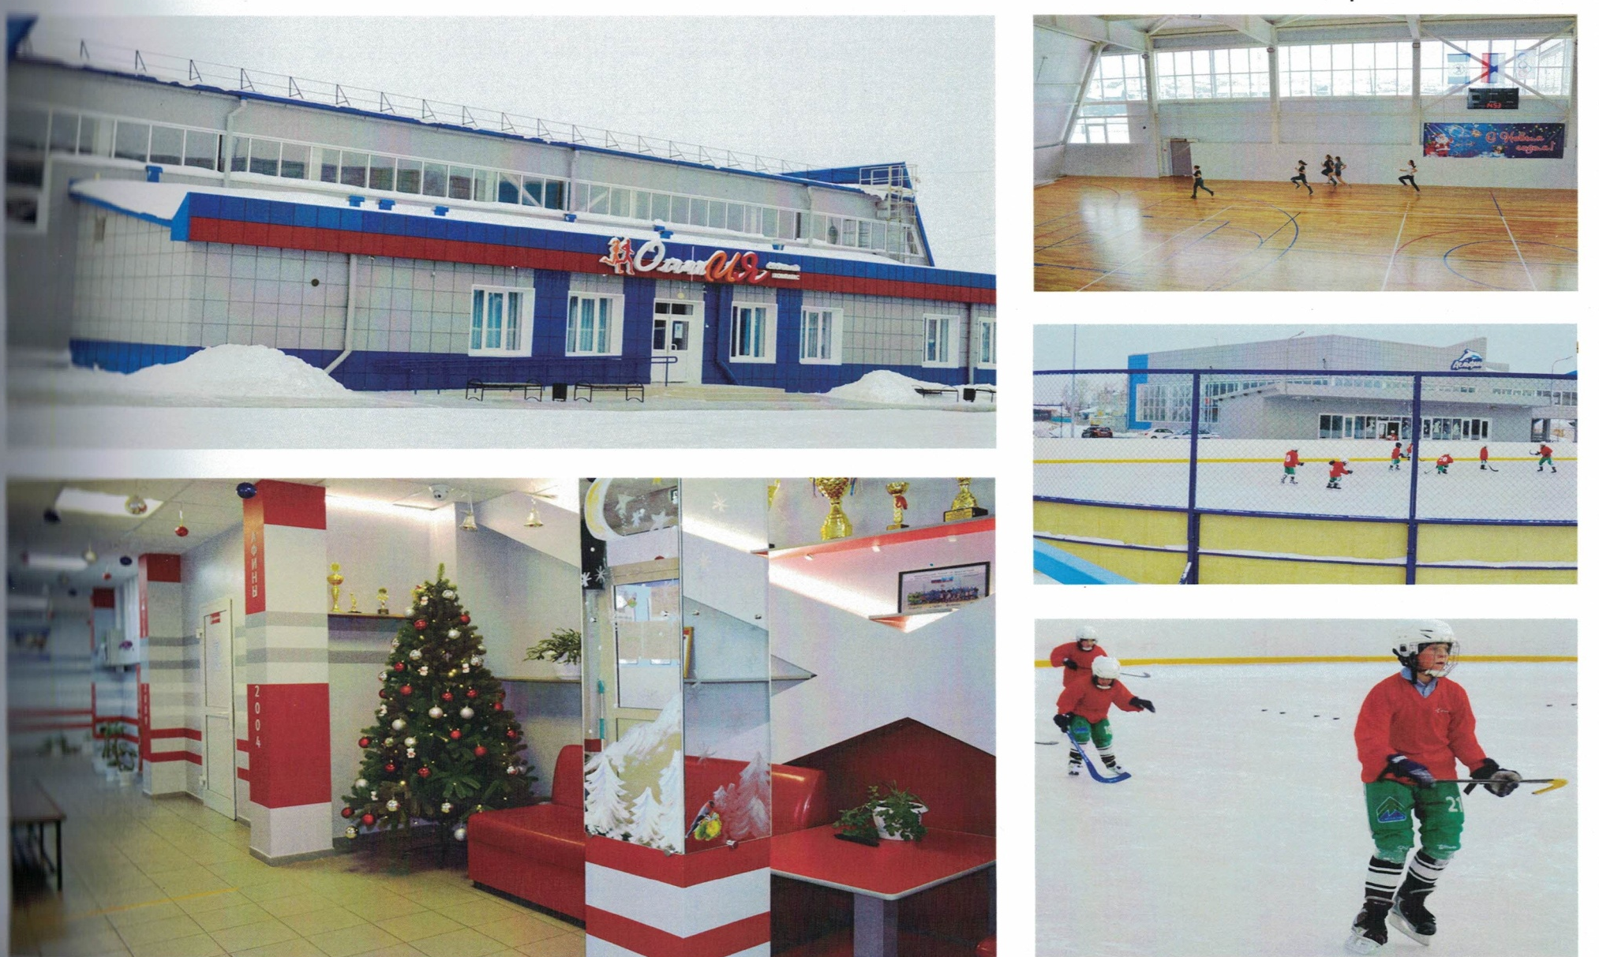
Восстановленный после наводнения физкультурно-оздоровительный комплекс «Олимпия» Хоккейный корт «Медведи»

Slide 12
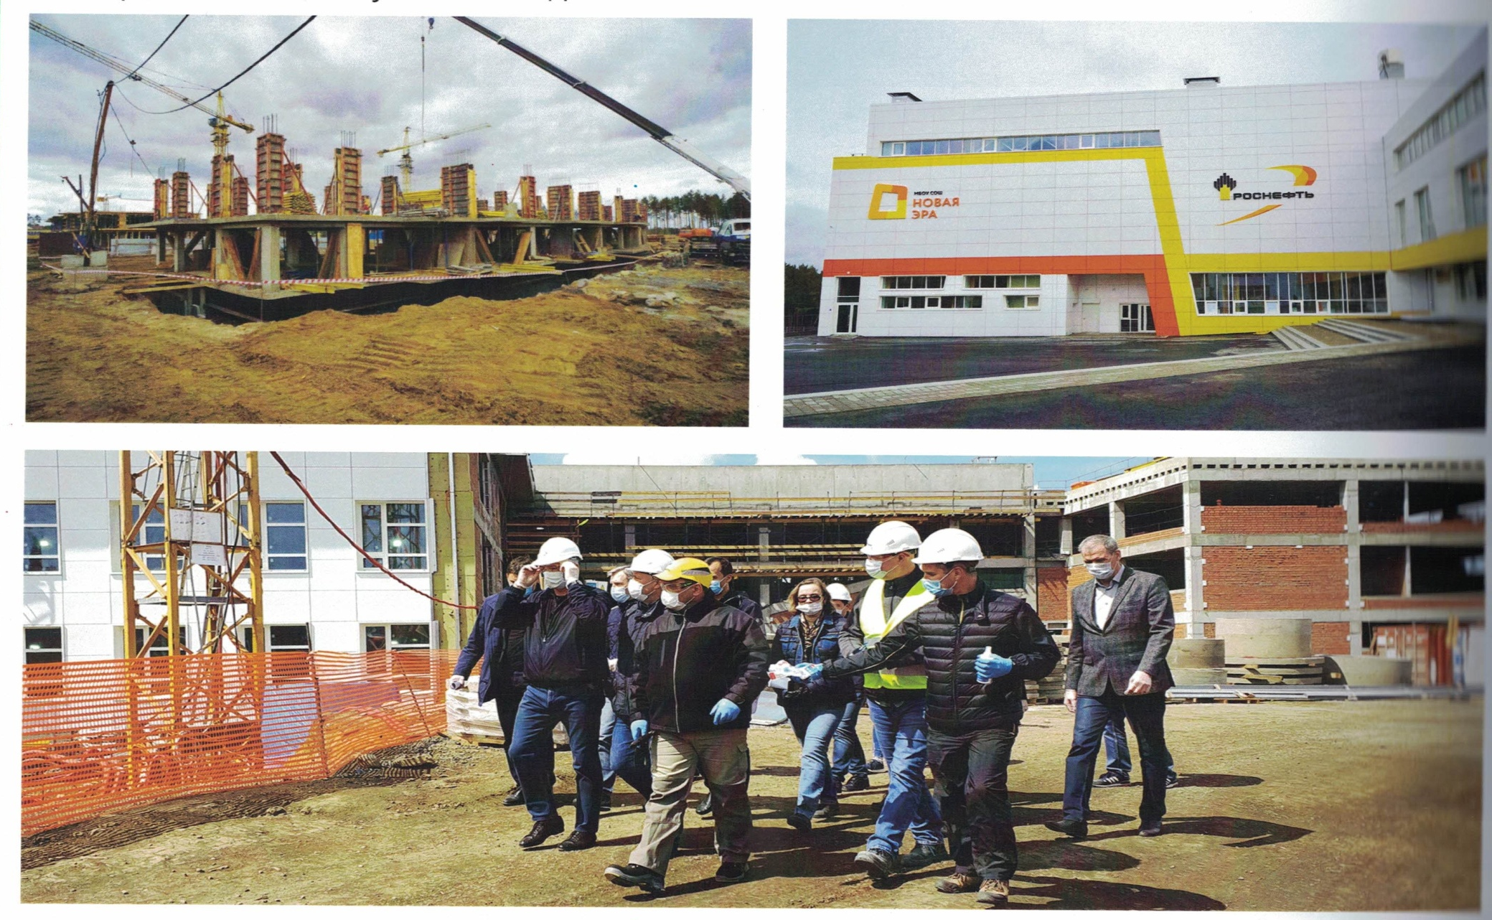
Строительство школы «Новая Эра» октябрь 2019 – август 2020 год

Slide 13
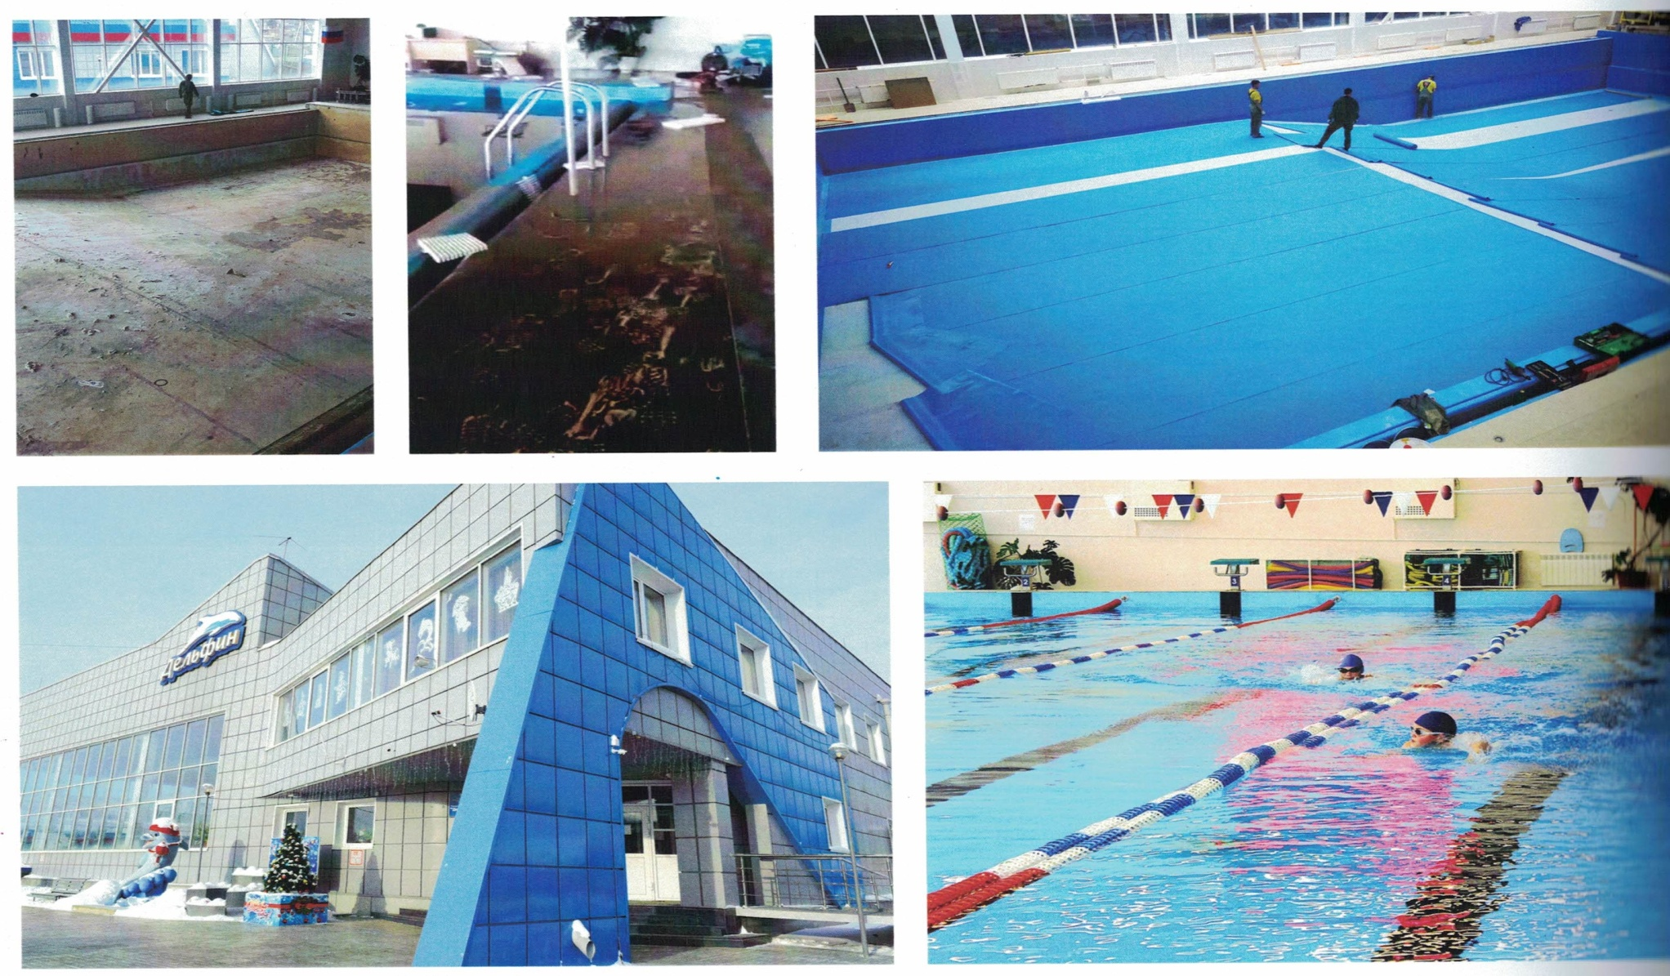
Плавательный бассейн «Дельфин»

Slide 14
Обновленная улица Ленина

